Slide 1
Бойовий шлях УСС
Виконала учениця 10 класу Цимбук Карина

Slide 2
Перший бойовий досвід легіону УСС (Галицька битва)
Перший бойовий досвід легіону УСС (Галицька битва)
У ті дні на 450-кілометровому фронті від Івангорода до Кам'янця-Подільського розгорнулася одна з найбільших битв першої світової - Галицька битва за участю з обох боків півтора мільйона солдат і офіцерів. Битва почалася загальним наступом росіян 6 серпня. Через місяць 3-тя армія генерала Мю Рузького зайняла Львів, а 8-ма під командуванням О. Брусилова відбила цісарську армію в Карпати. Отже, російська армія окупувала Галичину, а війська Австрії втратили більше 400 тисяч вояків, з них майже 100 тисяч стали полоненими. І у зв'язку з важкою ситуацією на фронті генерал Гофман віддав наказ ввести легіон УСС у бої. Через тиждень сотня В. Дідушка вийшла на Верецький перевал, де зустріла наступаючі частини 2-ї кубанської козачої дивізії. Тоді ж зайняла лінію сторожових постів на Ужоцькому перевалі сотня одного з отаманів. Саме ця сотня першою серед підрозділів УСС зав'язала бій з кубанцями і зазнала перших жертв війни - 22 стрільці були вбиті.
Водночас не враховуючи думки старшини австрійське командування роздробило легіон на розвідувальні стежі по 20 чоловік у кожній і наказало пробратися до тилів ворога. Після невдалих спроб перетнути лінію фронту, зазнавши великих втрат стежі поверталися назад. Кілька груп пропали безслідно. Напевно переконавшись у безплідності своїх намірів генерал Гофман відмінив свій наказ. 7 жовтня всі сотні зайняли лінію оборони на Бескидах.
Після того, як австрійська південна армія отримала підкріплення з Балканського фронту командування віддало наказ про наступ на Стрий і Миколаїв, а потім вже Львів. "Я був атакований з фронту майже удвічі більшими силами противника, - писав О. Брусилов. - Здійснювалося охоплення мого лівого флангу військами, які спускалися з Карпат від Турку і нарешті, у напрямі на Стрий, Миколаїв, Львів, виходили до мене в тил. (О. Брусилов: Воспоминания ст. 57 Москва 1915р.)

Slide 3
Героїзм стрільців в наступних боях на Закарпатті
У наступних операціях легіон УСС діяв дуже чітко і злагоджено, завдяки тактичним здібностям отамана Г. Косака проведено успішний бій за Тухольку. За цим боєм особисто спостерігав генерал Гофман адже легіон діяв на дуже важливій ділянці.
Подолавши сильний опір ворога легіонери оволоділи Синьовидним, Люзінцями, Голобутовим, вийшовши в район нафтового басейну звільнили Борислав, Дрогобич, Стрий. Тільки після того, як Брусилов отримав допомогу він зумів зупинити австрійську армію, а потім навіть відкинув її до Карпат.
Коли це сталося він кинув усі свої сили на перевали, які утримували УССуси. Вони в свою чергу не тільки змогли утримати наступаючого ворога хоч кількість росіян значно перевищувала кількість легіонерів, а й завдати армії Брусилова нищівних втрат. Тільки в полон було захоплено 130 солдат та 10 офіцерів. Усі сотні легіону відзначилися в тій битві, але сотня Вітовського найбільше - вона утримувала залізничний відрізок Тухолька - Гребенів.
Після цього бою генерал Флейшман приїхав, щоб особисто вручити перші нагороди українським січовикам - медалі хоробрості другого ступеня, які отримали багато легіонерів серед яких також були і жінки. Олена Степанівна, а також Софія Галечко, яка в своєму дівочому щоденнику 11 вересня 1914р. писала: "Я на Закарпатті, в рядах Січових Стрільців. Дивний якийсь сон. Вісім днів їзди в поїзді, три дні голодовки примусова мандра по Мукачеві від 3-ї ночі до 8-ї ранку та приїзд до Горонднат, тепер тихі зітхання слабих у шпиталі. Мої мрії здійснилися, працюю для України, йду кувати кращу долю… Кинула я книжки, науку, старий спокійний Грац, забула про рідню, про іспити й увесь світ… Крила вистрілили з ран і лечу на стрічу сонцю золотому, чи спалить воно мене, чи зігріє своїм вогнем ?… Завтра, позазавтра може підемо вже в поле, хто вернеться з дороги не знаємо.Що там! Поки кров крає в жилах і серце б'ється сильно в грудях - вперед! Вперед!

Slide 4
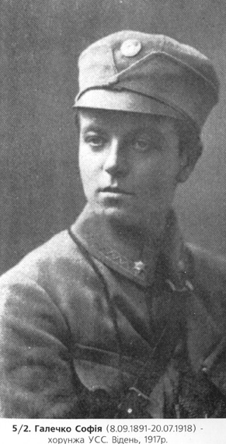
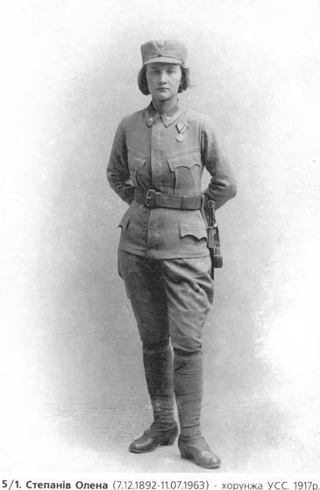
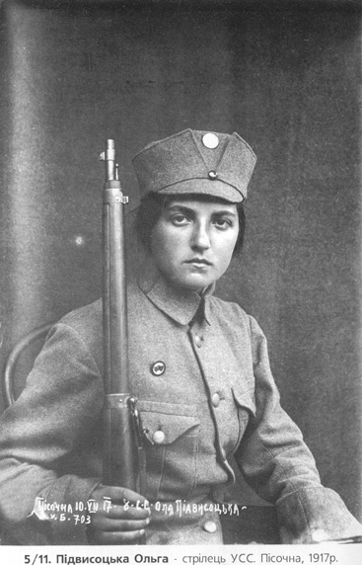
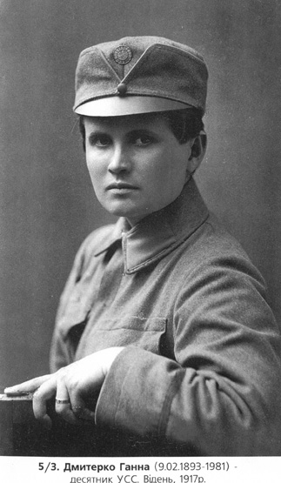
Жінки в Українських Січових Стрільцях

Slide 5
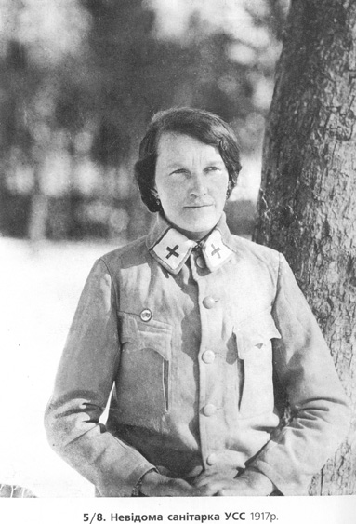
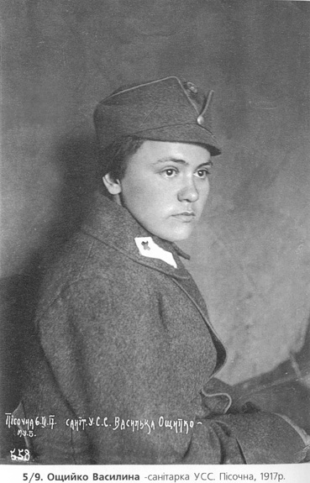
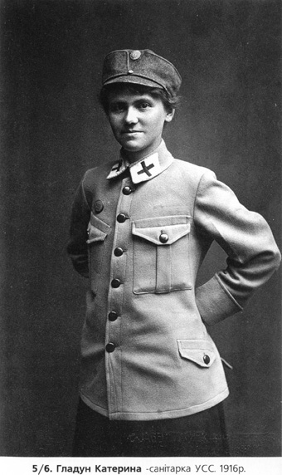

Slide 6
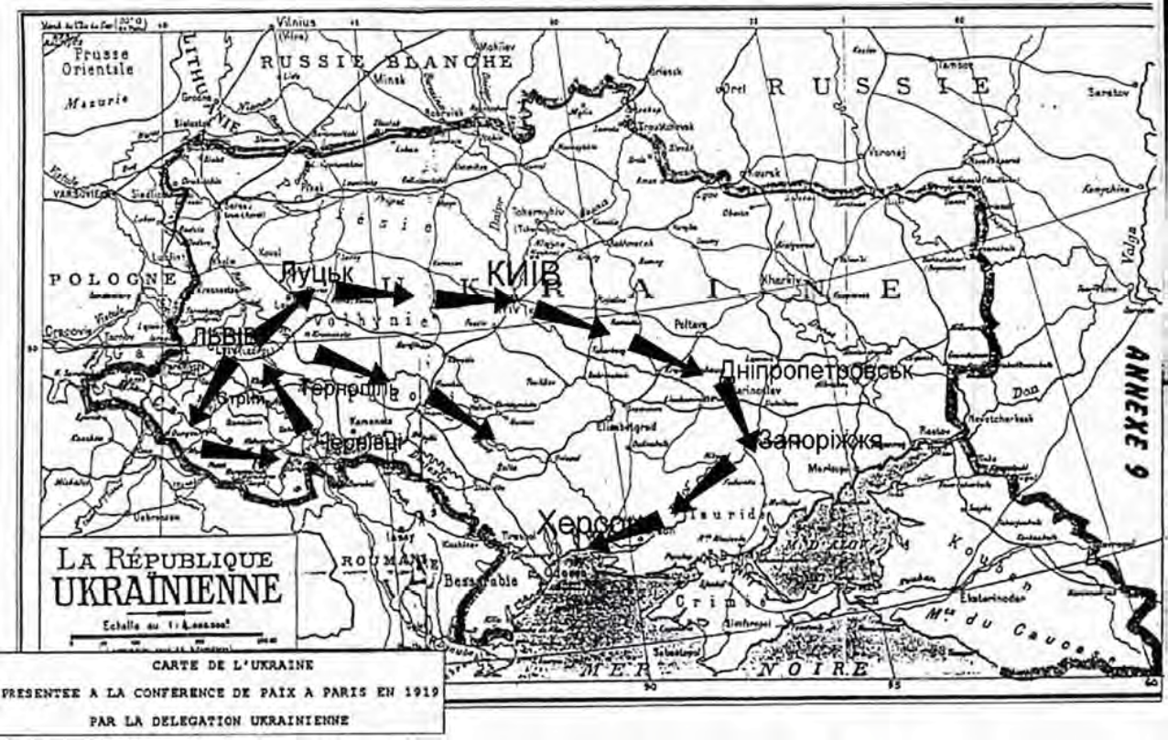
Шлях легіону УСС на мапі Української Народної Республіки

Slide 7
Контрнаступ австрійських військ
Як наслідок, великих втрат збоку Українських Січових Стрільців, у листопаді була здійснена часткова реорганізація. Тепер легіон складався лише з двох куренів - С. Шухевича і С. Горука.
Різдво 1915р. галицькі стрільці зустріли на Бескидах. У ту зиму стояли страшні морози. Схили гір вкрилися глибоким снігом. Старшина і стрільці, які майже безперервно перебували на гірських вершинах, у першій бойовій лінії постійно мерзли. Втрати від холоду почали перевищувати бойові втрати. Наприклад за чотири дні боїв під Славськом отаман С. Горук відправив до шпиталю 90 стрільців з відмороженими кінцівками. На початку січня австрійські війська перейшли в контрнаступ. Січовиків кинули на Ужгородський перевал, які в свою чергу почали швидко просуватися вперед і вже за два місяці боїв легіонери зайняли Славське, Лавочне, досягли Татарівки, яку вони не могли втримати, - вона переходила часто із рук в руки.

Slide 8
Бій на горі Маківка
На початку березня 1915р. легіон досяг гори Маківка. Якраз у цей час командування знов завдало стрільцям підступного удару ліквідувавши Начальну Команду і два курені Г. Коссака і С. Горука і віддавши їх під командування 129 - й і 130 - й бригадам 55 -ї дивізії генерала Г. Флейшмана. Тоді ж було встановлено чисельність старшини (48 чоловік) і стрільців (2200 чоловік). Яким було присвоєні військові звання. 22 березня вперше сотні С. Горука зайняли позиції на горі Маківка, яка стала головним місцем оборони австрійської Південної армії, бо закривала найліпші підходи російській армії до німецьких військ. З того дня бої у тому секторі майже не спинялися. Вони розпочалися наступом російських військ вночі з 28 - 29 те квітня 1915р. прорвавши фронт вони зайняли частину гори силою одного полку. Для рятування прорваного фронту, було кинуто сотні І і ІІ куренів, несподіваним ударом після одногодинного кривавого бою, сотні Будинського і Мельника, незважаючи на шквальний вогонь ворога, відбили втрачені позиції на верху гори. Одночасно на лівому фланзі І курінь відкинув російські війська через ріку Госювчанку, на полі бою було знайдено багато тіл вбитих росіян. В стрілецькі руки потрапило 5 скорострілів і кількасот полонених.
Наступного дня (30 квітня) ворог почав масовий артилерійський обстріл позицій стрільців. Але вони встояли, відбили всі російські атаки і захопили ще три скоростріли та 173 полонених.
Найбільш запеклі бої почалися третього дня, 1 травня. Росіяни спочатку провели масований 4 - х годинний артилерійський обстріл, який завдав руйнівної сили січовикам. І потім вже ніщо не змогло зупинити російські війська, що йшли по лівому фланзі. Вони захопили хребет гори, а потім зігнали чоту з верху.
Ворожий наступ удався. При цьому січовики втратили багато людей загиблими і ще більше потрапило у полон. Становище погіршувалося, 50 та російська все підходила і підходила. Саме в цей трагічний момент, коли доля ІІ куреня була майже вирішена, підійшов на допомогу І курінь і дві сотні мадярських новобранців. Пішов завзятий і нерівний бій. Мадярські сотні і недобиті сотні ІІ куреня рушили в напрямі верхів'я гори, сотні І куреня ліворуч. Австрійська артилерія вдарила по верхів'ях Маківки, чим полегшила завдання стрільцям. Але ворог боронився до останнього набою цілі дві години. І врешті решт легіонери захопили Маківку. 2 травня росіяни знов пішли у атаку. Але через деякий час стрільці розбили всю 50 ту російську армію. В тих кривавих боях від 29 квітня до 2 травня втратили УСС 42 вбитих і 76 поранених. Чотириденний бій на горі Маківка закінчився блискучою перемогою УСС над російськими полками.

Slide 9
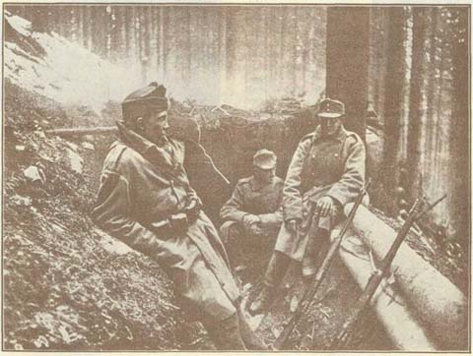
Окопи на Маківці
План-схема гори Маківка та ліній наступу і оборони
Гора Маківка

Slide 10
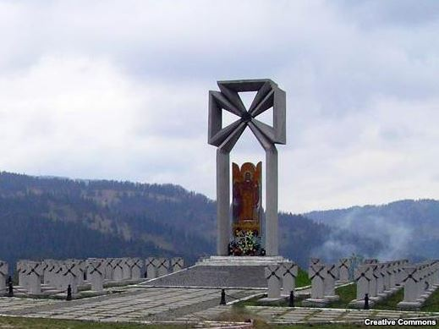
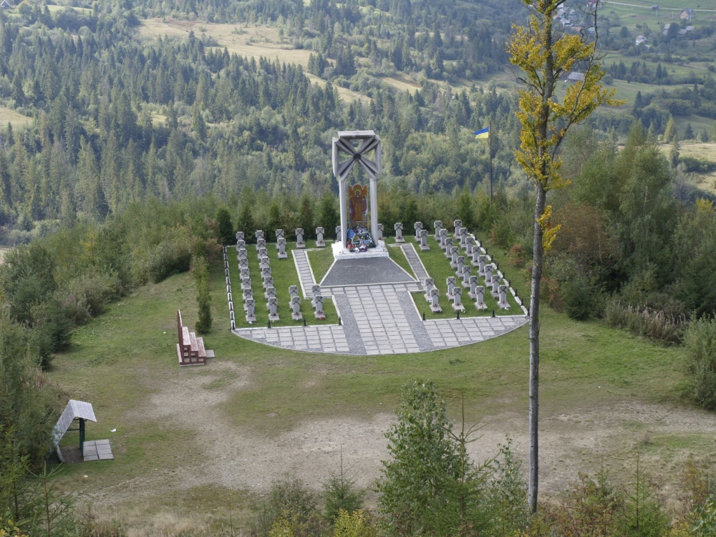
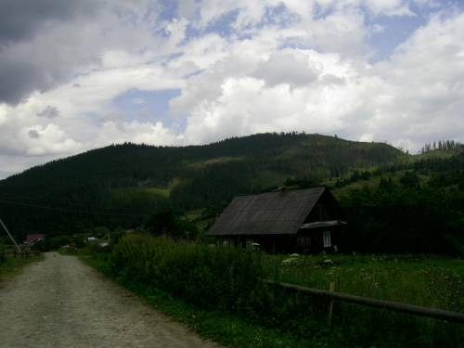
Меморіальний цвинтар УСС на горі Маківка
гора Маківка

Slide 11
Бій на горі Лисонній
11 серпня УСС покинули свої становища над Стрипою. На другий день вночі вони прибули до Потутора. Полк отримав наказ зайняти положення на горбах Лисоння. Не отримавши чіткого наказу січовики почали готуватися до приходу ворога. І коло полудня 14 серпня росіяни зайняли протилежні горби та почали сильно обстрілювати окопи січовиків.
Пізно в вечорі ворог пішов у наступ, здобувши становища сусіднього австрійського куреня, пішов в обхід І куреня УСС та зайшов на його зади. Одна сотня якраз копала стрілецькі окопи і була заскочена при праці.
Тяжке становище рятували два скоростріли хорунжого Ф. Черника, заслонюючи загорожене крило куреня та здержуючи наступаючі лави росіян. Частина куреня вирвалась з оточення. Але ворог обійшов ззаду становища скорострілів та перейшов у рукопашний бій в якім загинула майже вся обслуга скорострілів. Тим часом знову сформувався І курінь і рушив у контрнаступ з двома австрійськими сотнями. Росіян було відкинуто до їхніх попередніх становищ. Під час цього бою загинув І. Каратницький. Після цих подій польовий суд розглянув справу легіону УСС і знову кинув нього новий наклеп бойової і політичної ненадійності і навіть обвинуватив його у зраді. Вину за цей прорив приписано УСС.
Ці події викликали у легіону поганий настрій, почуття незаслуженої зневаги. І це виявилось в бажанні всього стрілецтва доказати при найліпшій нагоді свою бойову вартість та піднести в публічній опінії зневажену вояцьку честь УСС. Ця нагода надійшла скоріше ніж вони сподівалися.
У криваву дводенну битву на Лисоній від 2 -го до 4 - го вересня пішли загони з девізом : "УСС будуть битися за свою стрілецьку честь та добру славу українського імені !"
Бої почалися ввечері 2 вересня 1916 р., наступом 113-ої пішої дивізії. Ще того ж самого вечора вислано на Лисоню дві сотні І куреня. Перша сотня вже вночі почала бій в лісі але була розбита.
Вранці 3 вересня пішла у контрнаступ сотня Мельника (друга сотня) але попала під дуже сильний артилерійський обстріл росіян і була вимушена рятуватися втечею до лисонського лісу. Про цей момент стрілецький літописець написав такі строки : "Під градом шрапнеливих куль клалися стрільці як скошені квіти; хто не впав, ішов далі витривало".
За сотнею Мельника пішла у наступ 3-тя сотня, в напрямі південної частини лісу, для скріплення правого крила сотні Мельника. Що й зразково виконала.
Тим часом в лісі розгорнувся завзятий бій за останні оборонні становища, втрата яких відкривала вільний шлях в долину Золотої Липи, але сотні УСС змогли стримати російські війська хоча й майже всі були розбиті, а потім 4 - та сотня перейшла у контрнаступ.
Після завзятого і кривавого бою загинули майже всі команданти, і багато стрільців. Кількадесят було поранено. Ворог зійшов аж до яру і тут полонили команду І-го куреня і частину сотні Будзиновського.
В тій дуже загрозливій ситуації штаб кинув свій останній запас - ІІ курінь УСС (робітничий).До його складу входили 5 - та, 6 - та і 7-ма сотні.
5 - та сотня тільки-но прибувши одразу атакувала ворожі позиції в ярі і звільнила полонений І - й курінь.

Slide 12
Після повторних наступів, які не вдалися, ІІ курінь зайняв запасові становища на західному схилі горбів. Курінь мав значні втрати у вбитих і ранених. Пополудні бої припинилися. Росіяни, які мали до полудня великі невдачі та криваві втрати, не продовжували того дня наступів. Ворожі сторони приготувалися до нових боїв.
Бої полку УСС на Лисоній, 3 вересня - були вирішальними для розвитку бойових дій на цім відтинку фронту. Ведені амбіцією боротьби за свою честь і славу українського імені, опановані єдиною думкою про перемогу, УСС стали твердим муром проти ворога.
На другий день вранці рушили до наступу на головні ворожі становища УСС та німецькі, мадярські й австрійські стяги. Наступ вдався, але росіяни швидко скоординували свої дії та вдарили з боків і наступаючі групи мусіли вернутися з великими втратами до вихідних позицій.
Ввечері того ж дня австрійське командування підтягнуло на Лисонню важку артилерію, яка щойно прибувши почала атакувати позиції росіян.
Після обстрілу в наступ рушила піхота, яка майже без бою здобула головні становища. Велика битва за Лисоню і Бережани скінчилася перемогою, яку вирішили у великій мірі УСС. Вони виграли також важливий бій за свою честь і добре ім'я.
Але та перемога вимагала багатьох жертв УСС :з 44 старшин осталось тільки 16 здорових, втрати серед стрільців становили близько 700 людей.
Після цього бою замість втрачених 700 з Коша прийшло 200 новобранців. Потім легіон був відправлений до запас дивізії. Але вже 16 вересня коли ворог атакував позиції турецької дивізії полк УСС пішов у наступ і відбив росіян.
Але вже наступного дня легіон захопили у полон і тільки 16 старшин і 158 стрільців змогли врятуватися. Згодом вони відправились до Посочного і Розвадова де знаходилися Кош І Вишкіл УСС.
Битва на горі Лисонній - це одна з найтрагічніших сторінок бойового літопису полку УСС.

Slide 13
Гора Лисоня
Гора Лисоня сьогодні
Кривава битва на горі Лисоня

Slide 14
Висновок:
На протязі всього свого тяжкого, тернистого шляху легіон УСС супроводжувала тяжка доля битв, голоду і недовіри.
Майже весь час легіонери викликали підозру у свого австрійського командування. Але січовики все одно виконували їх накази, бо знали, що без них весь український народ Галичини загине під тиском російського самодержавства. Тому вони билися до останньої краплі крові, за волю українського народу, за свою честь і славу, навіть коли знали, що їх чекає неминуча загибель.
Взагалі легіон УСС був визнаний німецьким урядом найліпшим з усіх австрійських підрозділів, але його досягнення так і не були виправдані його власним урядом. В той час на Галичині діяли школи по підготовці майбутніх легіонерів.

